Slide 1
Hemiplegie spastica – AVC ischemic sechelar
Lucrare practică 6

Slide 2
Date demografice
Barbat
58 ani
Mediu urban

Slide 3
Antecedente personale
Antecedente heredocolaterale- o sora AVC
Antecedente personale patologice
Colecistectomie,dislipidemie mixta neglijata dietetic si terapeutic
CIC, FIA cronica cu ritm mediu din 2005
HTA PRIMARA GRAD 3
AVC cardioembolic recent -20 dec 2019.
CVM –bune, salariat

Slide 4
ISTORIC
Pacient cu APP: dislipidemie si FiA cronica neglijate terapeutic
Debut 27 decembrie 2019 cu deficit motor plegic hemicorp stang brusc instalat
A fost internat prin urgenta in Clinica a Spitalulul Județean Craiova, adus de SMURD,fiind internat timp de 3 saptamani, timp in care a primit tratament de specialitate.
Pacientul a primit tratament anitartmic, hipolipemiant si anticoagulare orala cu evolutie buna pe parcursul internarii cu reducerea partiala a deficitului motor, motiv pentru care este externata si programata la recuperare.
Se internează Clinica de Recuperare la 6 saptamani de la debutul AVC.
Diagnostic de sindrom: Sindrom disfunctional hemicorp stang

Slide 5
Examen obiectiv
Curbe fiziologice : puls, diureza, temperatura, TI in limite normale, obezitate, Greutate 82 Kg, inaltime 168 cm, IMC 29,05
Stare generala medie, tegumente palide, mucoase umede.Tes. conj adipos in exces
CRS permeabile, MV prezent, egal transmis
TA 160/ 95 mmHg, AV 70 b/min, zgomote cardiace inegale, inechipotente, deficit de puls
Abdomen suplu, elastic, mobil cu respiratia, TI prezent
Fara control voluntar sfincterian

Slide 6
Examen local
Asimetrie faciala centrala stanga
Postura
MS flexie pumn pe antebrat si antebrat pe brat
Mi picior equin
Miscari Active Segementare diminuate pe stanga
Probe de pareza prezente pe stanga
Rx Babinski prezent pe stg,
Rx Hoffman si palmo-mentonier prezente pe stg
RCA abolite
Spasticitate grad 2 scala Ashworth
Scor Barthel 30/100, scor ADL 2/10
Hipoestezie hemicorp stang
Sfinctere incontinente
Psihic depresiv
Constienta, cooperanta

Slide 7
Diagnostic de etapa
Sindrom de neuron motor central cu deficit hemicorp stang
FiA cronica cu ritm mediu
HTA primara

Slide 8
Paraclinic
HLG, GOT, GPT, Creatinina, uree cu valori normale
VSH= 30 mm/h si Fbr = 493,75 mg/dl
Colesterol = 264 mg/dl
Lipidograma LDH = 247 mg/dl, Tg= 149 mg/dl
INR = 2, 64
Glicemia= 112 mg/dl,
Urocultura negativa

Slide 9
Explorare functionala
ECG: frecvanta 70 b/min, absenta undei P, unde T negative in teritoriul inferior, Aspect de unda R crestata: FiA cu AV medie, BRD
Eco Doppler: viteze in flux in limite normale la nivelul ambelor axe carotidene si subclaviovertebrale.
Ex F.O: macula cu reflex foveolar diminuat, emergenta vaselor mari discret impinsa nazal.
Explorare imagistica
Radiografie cord-pulmon: hemidiafragme ascensionate, cord moderat marit, artere pulmonare cu calibru crescut.
Eco cord: VS nedilatat si nehipertrofiat. Fereastra dificila, nu se pot aprecia tulb de cinetica corect. Functia VS per ansamblu conservata. AS dilatat, Sept interatrial bombeaza catre AD- presiuni de umplere cresute. Fara valvulopatii.
Ex CT in 27 si 29 dec 2019: examinare cerebro-ventriculara evidentiaza hipodensitate F-T-P drept cu caracter ischemic acut in terit. de vascularizatie superficial ACM dreapta.

Slide 10
Diagnostic pozitiv
Hemipareza stanga spastica
AVC ischemic cardio-embolic sechelar in teritoriul ACM dr
CIC
Fibrilatie atrila cu ritm mediu
BRD
HTA gr 3 clasa de risc major
Dislipidemie

Slide 11
Diagnostic pozitiv- sustinere
Date clinice
Deficit motor paretic hemicorp stang de cauza centrala-semne piramidale
deficit de puls si AV
greutate cu IMC modificat
Date paraclinice
Cresterea valorii colesterolului si LDL
Date imagistice
Aspect CT de leziune ischemica cerebrala in teritoriul ACM stangi
eco Doppler- exclude etiologia placii de aterom

Slide 12
Diagnostic pozitiv – susținere
CIC- pe baza EKG
BRD pe baza EKG
HTA- valori TA
Dislipidemie- Colesterol, lipidograma

Slide 13
Diagnostic diferential
AVC hemoragic- nu are sustinere CT craniu
Traumatism craniocerebral- nu exista isotric
Formatiuni tumorale beninige-meningiom, sau maligne primare sau secundare- nu este confirmat CT
Cavernoame, AVC ischemic in alte teritorii, nu este confirmat CT, istoric
AVC ischemic tranzitor- nu exista istoric

Slide 14
Tratament igieno-dietetic
Regim
hipolipidic,
normocaloric,
hiposodat
Mentinerea greutatii

Slide 15
Tratament medicamentos
Betablocant - Metoprolol 100 mg 1/2-0-1/2
Nitrati: Maycor 20 mg 1 -0-1
Hipolipemiant: Sortis 40 mg 0-0-1
Protector gastric: Omeprazol 40 mg 0-0-1
Antihipertensiv: Aprovel 150 mg/zi
anticoagulant oral: Sintrom 4 mg in functie de valorile INR
Sermion 30 mg 1-0-0.
Cerebrolysin 10 ml in pev cu ser fiziologic, 250 ml
Injectare toxina botulinica MS cu control ecografic si control INR, suprimare antiagregant 2 zile

Slide 16
Tratament de recuperare
Obiective:
Refacerea schemelor corporale
Posturare corectivă
Reeducarea controlului trunchiului si centurilor
Reeducarea transferurilor
Mentinerea mobilității articulare
Menținerea și refacerea memoriei kinestezice
Reeducare propriocepție
Reeducare poziție șezut, echilibru,ortostatism, mers, prehensiune
Refacerea forței și rezistenței musculare la musculatura paralizată: extensori-MS, flexori MI
Reeducare coordonare, abilitate

Slide 17
Mijloace recuperare
Electroterapie
Masoterapie
Kinetoterapie
Hidrokinetoterapie
Terapie ocupationala
Consiliere psihologica

Slide 18
ELECTROTERAPIE
PROGRAM DE RECUPERARE
Neurotrofic
Galvanizare longitudinala
Descendent
Lombo-plantar MI paralizat
Despasticizant
Ultrasunet reflex
Jonctiunea n-musc
Plantar/palmar
Curenti interferentiali
Frecv 10-40Hz
Cvadriceps/tibial ant
Magnetodiaflux
regim continuu
bobine localizatoare
axilar –gambier
Posturare corectiva !
ROL
Neurotrofic
Stimulare neuro-musculara
Despasticizant

Slide 19
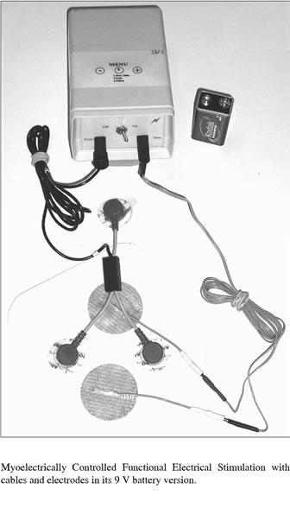
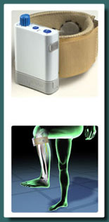
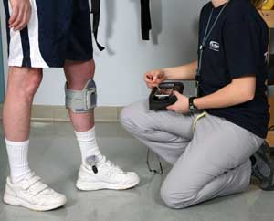
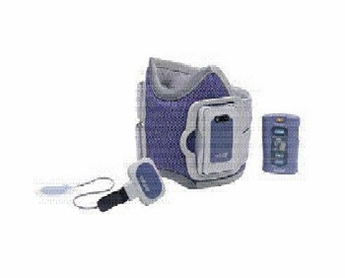
ELECTROTERAPIE
PROGRAM DE RECUPERARE
Stimulare neuromusculara
Curenti dreptunghiulari
Ritm sincopat
Stimulare ruseasca -contractie tetanigena
Curenti interferentiali
frecv 0-10 Hz
M. TIBIAL ANTERIOR/EXTENSORI MÂNĂ

Slide 20
MASOTERAPIE
PROGRAM DE RECUPERARE
Rol
Trofic- muschii flexori
Combaterea spasticitatii- extensori
Echilibrare neurovegetativa
Reflex
Stimularea circulatiei locale
Executie blanda
Manevra nedureroasa
Insotit de mobilizari pasive, stretching, rotatie pivot central

Slide 21
KINETOTERAPIE
OBIECTIVE
Posturarea pacientului, pozitionare pat in camera
Posturare corectiva-ortezare
Posturare inhibitorie Bobath
Promovarea miscarii active
Mentinerea mobilitatii articulare
Reeducarea proprioceptiva
Reeducarea transferurilor
Refacerea stabilitatii bazinului
Refacerea pozitiei sezut
Refacerea ortostatismului
Reeducarea mersului
Reeducarea balansului

Slide 22
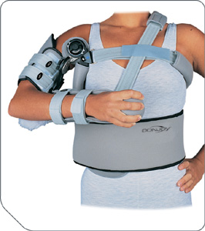
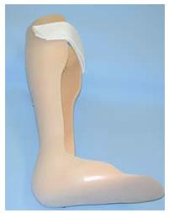
TEHNICI KINETICE DE COMBATERE A SPASTICITĂȚII Membru superior
Stretching pe musculatura spastică
5-6 secunde, pauză de 20-30 secunde, repetat de 5-6 ori în 2-3 ședințe zilnice
ORTEZARE

Slide 23
TEHNICI KINETICE
Tehnici de biofeedback
Metode kinetice
Diagonalele Kabat cu mișcare activă și/sau rezistivă
Metoda Bobath
Metoda Brunnstrom
Metoda Rood
Metoda Frenkel-pt coordonare

Slide 24
Tehinici de facilitare neuroproprioceptivă speciale și specifice
IL-inversare lentă
ILO- inversare lentă cu opunere-legea inducției succesive Sherrington,
CR-contracții repetate;
MARO-mișcare activă de relaxare opunere;
RR-rotații ritmice;
IR-inițiere ritmică
Metode kinetice
Prize
Comanda-comunicarea
Elemente facilitatorii
!!Mișcare trucată
Legile lui Kötke

Slide 25
METODA KABAT
Diagonala | Membrul superior | Membrul inferior
Flexie-Adducţie-Rot. externă | D₁-Flexie | Flexie-Adducţie-Rot.ext.
Extensie-Abducţie-Rot.int. | D₁-Extensie | Extensie-Abducţie-Rot.int.
Flexie-Abducţie-Rot.ext. | D₂-Flexie | Flexie-Abducţie-Rot.int.
Extensie-Adducţie-Rot.int. | D₂-Extensie | Extensie-Adducţie-Rot.ext.

Slide 26
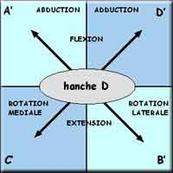
METODA KABAT
Priza
Comandă
Rezistență

Slide 27
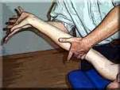
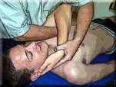
METODA KABAT

Slide 28
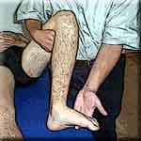
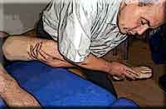
METODA KABAT

Slide 29
REEDUCAREA MISCARII ACTIVE SI MEMORIEI KINESTEZICE
Exercitii pasive, pasivo-active, active rezistive
Vizualizarea miscării
Perceptia si constientizarea miscării initial la nivelul hemicorpului sănătos apoi la cel paretic

Slide 30
REEDUCAREA TRANSFERURILOR SI REFACEREA STABILITATII BAZINULUI
Stabilizare bazin
Constientizarea posturii
DD cu sprijin pe trunchiul superior, palme, plante
Balans
Tonifiere stabilizatori sold-tehnici facilitare
Realizarea incrucisarii liniei mediane a corpului
Realizarea transferului DL
Realizarea tranferului in sezut

Slide 31
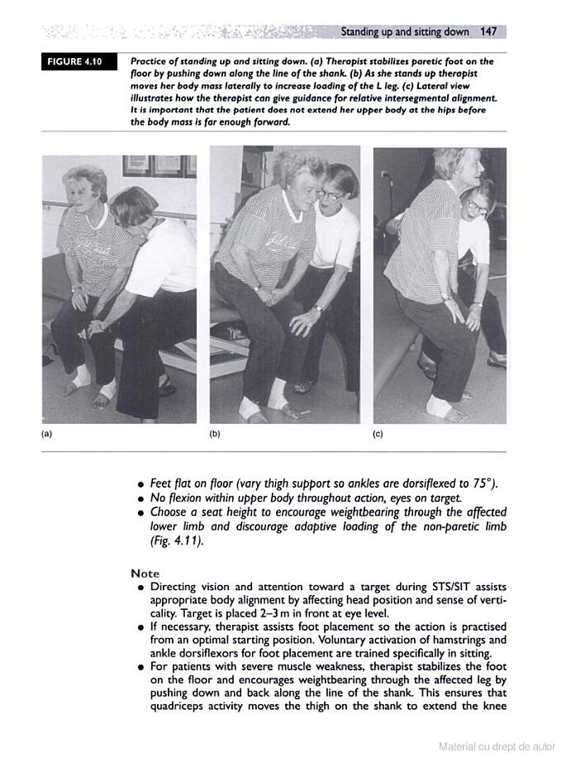
TRANSFER
ORTOSTATISM
Sprijin bipodal
Baza larga de sprijin
Flexia trunchiului
Controlul centrului de greutate
Incarcare MI afectat

Slide 32
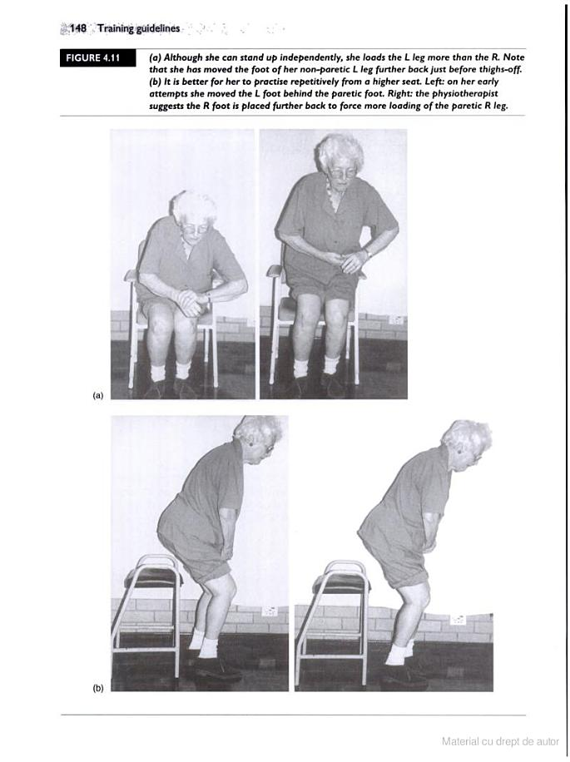
TRANSFER
ORTOSTATISM
Control centru greutate
Flexie trunchi
Extensie trunchi
Baza larga de sustinere
Reducerea bazei

Slide 33
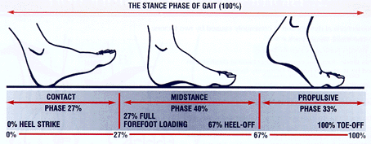
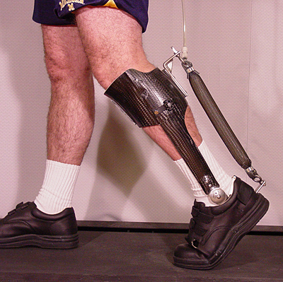
REEDUCARE MERS
Condiții
Ortostatism 15 min
Posibilitatea de a executa pas în 3 direcții
Stabilitate a bazinului
Spasticitate moderată
Funcție motorie voluntară: sold, genunchi, gleznă
TEHNICA
Mers între bare paralele
!Bazin treflă - hidrokineotrerapie
Mers cu baston cu 4 puncte de sprijin
Mers cu baston simplu
Mers fără baston, zig-zag
Scări: urcă picior sănătos, coboară picior bolnav
ORTEZARE
ELECTROSTIMULARE

Slide 34
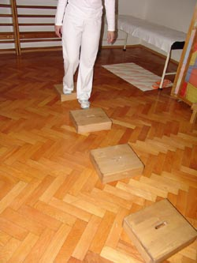
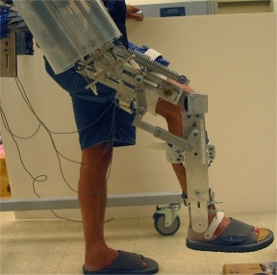
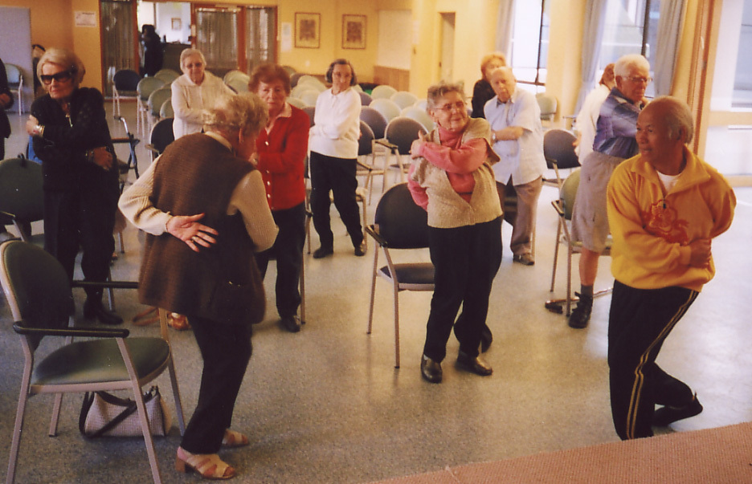
Cicloergometru
Banda rulantă
Mingea
Mers pe semne prestabilite
Aparate ajutatoare-baston, cadru
Adaptare la vechile activităti-sofat
TERAPIE OCUPATIONALĂ
Realizarea de transferuri
Reeducare mers
ADL
I-ADL
Readaptarea cu noul deficit la vechile activităti-acolo unde e posibil-sofat

Slide 35
Evolutie si prognostic
Evolutie: Lent favorabila
Prognosticul vital este bun tinand cont de complianta pacientului la tratamentul medicamentos si de recuperare precum si de rezerva functionala organica buna
Prognosticul functional este bun datorita programului intensiv de recuperare bine suportat de pacient datorita compliantei crescute, rezervei organice bune si existentei suportului
Prognosticul ad laborem ( de munca): pensionare

Slide 36
Complicatii ale bolii AVC
Sindromul umar-mana (Steinbroker)-sindrom dureros regional complex
Instalarea pozitiilor vicioase prin contractura/retractura musculara: add coapsei, ischiogambieri, tricepsul sural
Redoarea articulara umar, cot, radiocarpian, glezna
Durerea de tip central talamica
Tulburari de focar (epilepsie secundara, Jacksonisme motorii pe cicatrice)
Depresia: Sindrom de inutilitate al hemiplegicului
Spasticitate cu tripla felxie a MS, picior equin

Slide 37
Complicatii ale tratamentului
Transformare hemoragica control INR
Reactii hemoragice: hematoame, HDS control INR
Citoliza hepatic- statine
Tuse la administrarea IEC

Slide 38
Recomandari
Evita expunerea la frig, umezeala, situatii conflictuale, emotii
Regim alimentar hiposodat, hipolipidic, normocaloric
Controlul greutatii
Se contraindica tratamentul injectabil intramuscular
Control lunar INR cu valori intre 2-4
Continua kinetoterapia la domiciliu conform programului invatat
Monitorizarea puls, TA, Colesterol, glicemie
Control cardiologic, boli nutritie
Revine la recuperare la 3 luni pentru injectare toxina botulinica MS si tratament de recuperare, control INR, suprimare anticoagulant si înlocuire antiagregant 2 zile înainte de injectare
Tratament conform shemei prezentate cu inlocuirea cerebrolysin – nu are voie sa faca tratament inj intramuscular- cu Actovegin 3 cp/zi 15 zile/luna

Slide 39
Cura balneara
Dupa un an de la debutul AVC cu conditia mentinerii echilibrului cardio-vascular si stabilitate neurologica
Baile Felix-Sanatoriul de recuperare neuromotorie
Covasna
Borsec
Buzias

Slide 40
Partcularitatea cazului
Pacient cu hemipareza stanga prin AVC ischemic cu multipli factori de risc asociati, cunoscuti si netratati anterior debutului AVC

